Slide 1
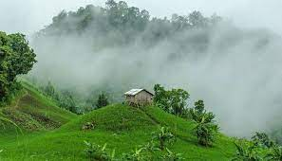
স্বাগতম

Slide 2
শিক্ষক পরিচিতি
নাহিদাল আরজিন
সহকারি শিক্ষক
বদ্দিপুর সরকারি প্রাথমিক বিদ্যালয়, সাতক্ষীরা।

Slide 3
পাঠ পরিচিতি
শ্রেনিঃ ৩য়
বিষয়ঃ বাংলা
পাঠঃভাষাশহীদদের কথা
পাঠ্যাংশঃ মিছিল বের------মারা গেলেন।

Slide 4
শিখনফল
শোনাঃ ১,১,১ ও ১,১,২-বর্ণ ও যুক্তবর্ণ সহযোগে তৈরী শব্দ ও শব্দযুক্ত বাক্য শুনে ষ্পষ্ট ও শুদ্ধভাবে বলতে পারবে।
বলাঃ ২,৪,১-গল্পের বিষয় বলতে পারবে।
পড়াঃ ১,৪,১- পাঠ্য পুস্তকের শব্দ শ্রবনযোগ্য স্বরে ও শুদ্ধ উচ্চারনে পড়তে পারবে।
লেখাঃ ১,৪,২-যুক্তবর্ণ ব্যবহার করে শব্দ লিখতে পারবে।
১,৪,৩-যুক্তবর্ণ ব্যবহার করে বাক্য লিখতে পারবে।
২,৩,৪- গল্প সংশ্লিষ্ট প্রশ্নের উত্তর লিখতে পারবে।

Slide 5
১। কারা ভাষার জন্য মিছিল করেছিল?
২। কারা বাঙালির মুখের ভাষা কেড়ে নিতে চেয়েছিল?

Slide 6
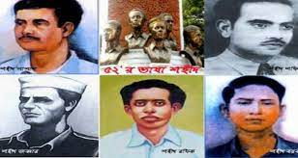
নিচের ছবির গুলো লক্ষ্য কর

Slide 7
ভাষা শহীদদের কথা

Slide 8
ত্ততোমার বাংলা বইয়ের ১৬ নাম্বার পৃষ্টা খোল।

Slide 9
সবুজ
নীল
লাল
হলুদ

Slide 10
তোমার পঠিত অংশটুকু থেকে যুক্তবর্ণ যুক্ত শব্দ খুঁজে বের কর।

Slide 11
বন্ধু ন্ধু ন+ধ
সম্ভব ম্ভ ম+ভ

Slide 12
ববন্ধু বন্ধুরা তাকে হাসপাতালে ভর্তি করালেন।
সম্ভব তাকে বাঁচানো সম্ভব হলো না।

Slide 13
১। কয়েক জন ভাষা শহীদের নাম বল।
২।ভাষা শহীদ আবুল বরকত কোন বিশ্ববিদ্যালয়ের ছাত্র ছিলেন?

Slide 14
ভাষা শহীদ আবুল বরকত সম্পর্কে তিনটি বাক্য লিখ।

Slide 15
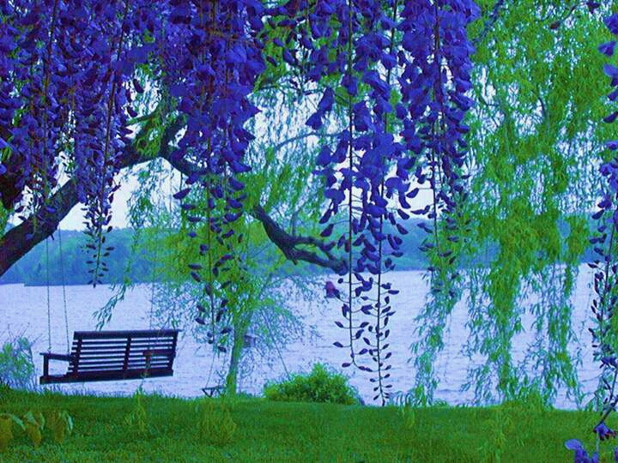
ধন্যবাদ

